Slide 1
u

Slide 2
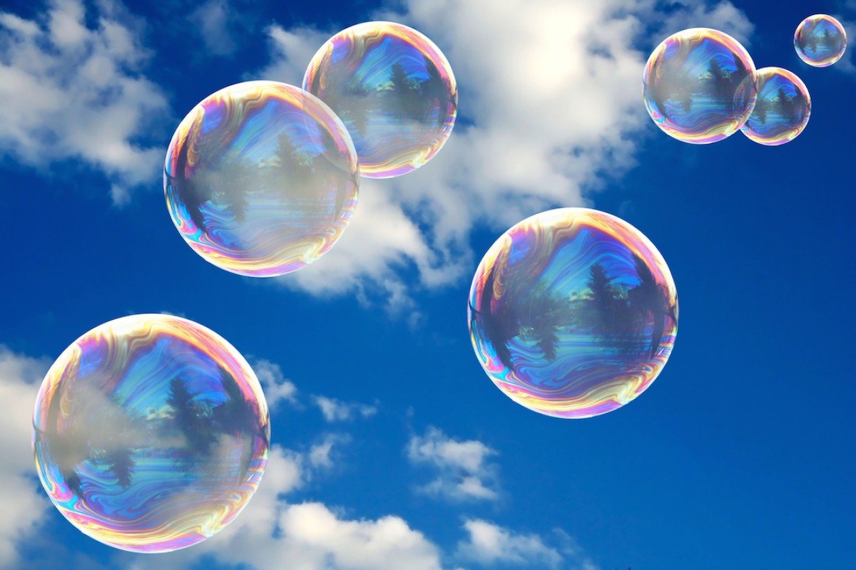
حباب نترک
فاطمه حاجی زاده
ریحانه طاهری

Slide 3
مقدمه
02
سوال پروژه
01
آزمایش
04
فرضیه
03
منابع
06
نتیجه گیری
05

Slide 4
01
سوال پروژه
چگونه می توانیم حبابی
با میزان عمر بالاتر درست کنیم؟

Slide 5
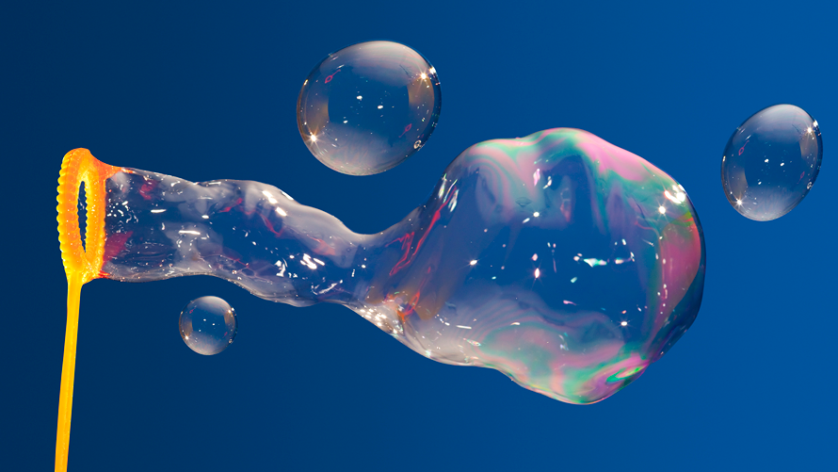
02
مقدمه

Slide 6
کشش سطحی

Slide 7
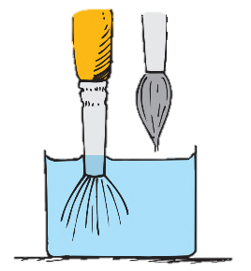
این را در یک قلموی مرطوب نیز می‌توان دید.
وقتی قلمو زیر آب است موهای آن مانند زمانی که
خشک است از هم دورند اما وقتی بیرون کشیده شود
لایه سطحی آب منقبض می‌شود و موها را به هم نزدیک می‌کند.
سطح آب (مایعات)
در برابر کش آمدن مقاومت می‌کند
زیرا تمایل به انقباض دارد.

Slide 8
این تمایل به انقباض مایعات را کشش سطحی می‌گویند.
چرا کشش سطحی
به وجود می‌آید؟
کشش سطحی بر اثر جاذبه‌های مولکولی به وجود می‌آید.

Slide 9
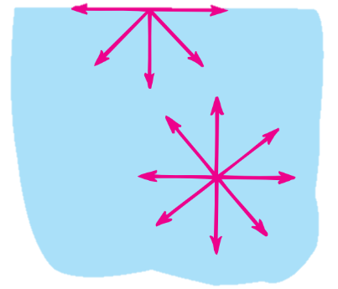
در زیر سطح، مولکول‌های مجاور هر مولکول را در همه‌جهت جذب می‌کنند که باعث می‌شود هیچ تمایلی به کشیده شدن در جهت معینی نداشته باشند.
اما مولکول‌های موجود در سطح مایع را فقط همسایگان از دو طرف و از زیر می‌کشند و هیچ کششی از بالا وجود ندارد. این جاذبه ‌های مولکولی می‌خواهند مولکول را از سطح به درون مایع بکشند و این تمایل سطح مایع را کم می‌کند.

Slide 10
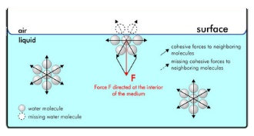
کشش سطحی مسئول شکل کروی مایعات است
و باعث به وجود آمدن شکل قطره‌ای می‌شود.

Slide 11
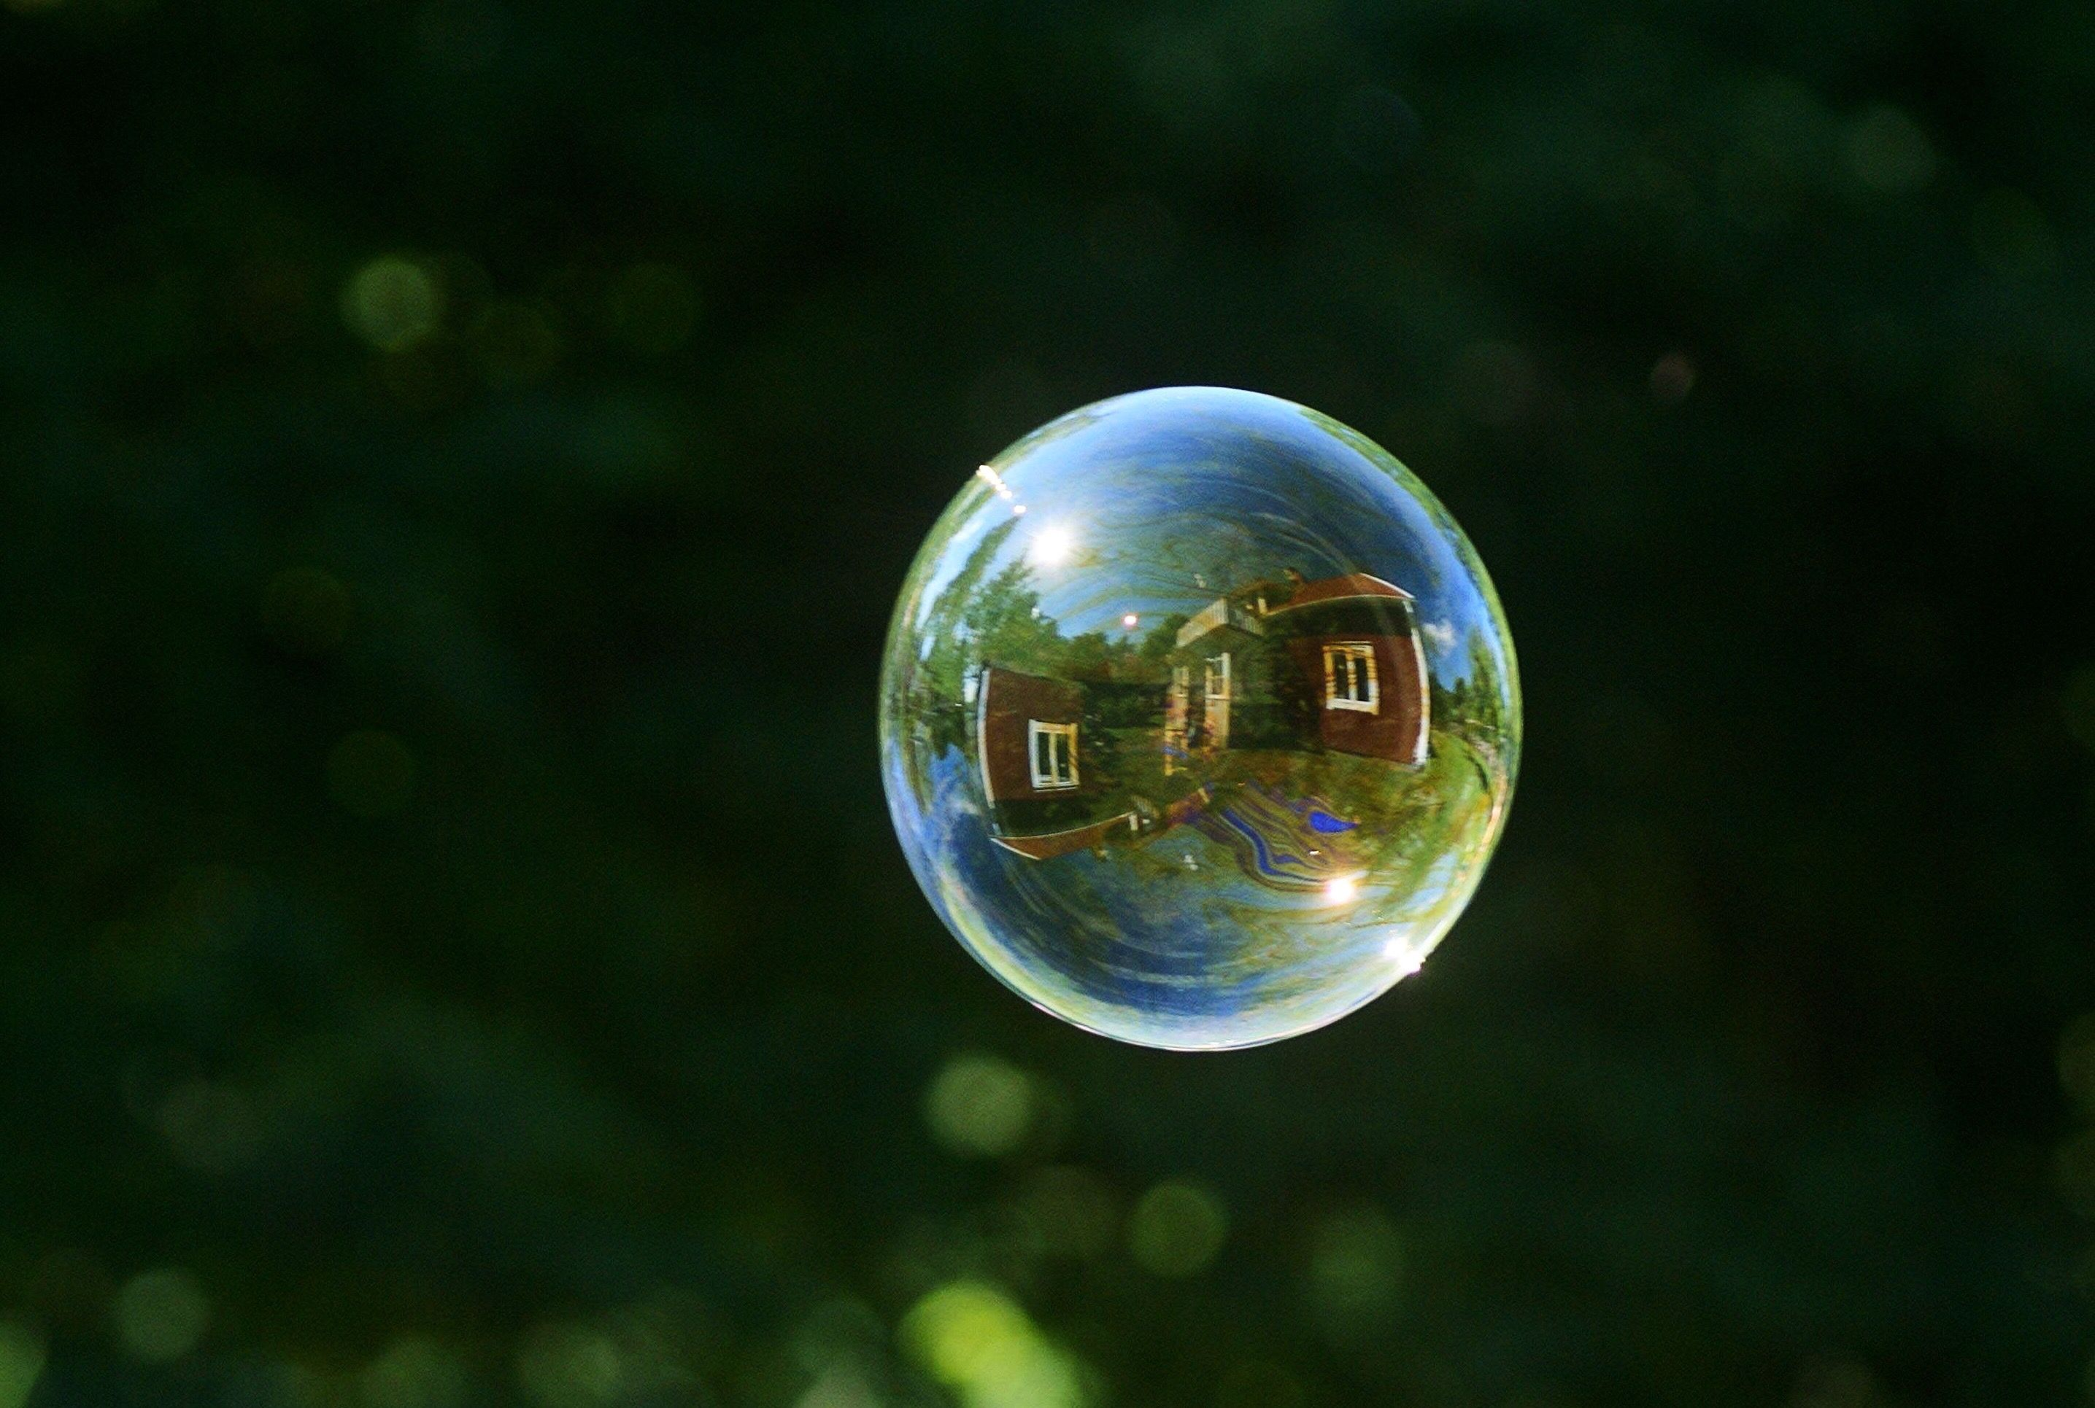
نقش کشش سطحی در تشکیل حباب
در ایجاد حباب‌های هوا نیز همین نیروی کشش سطحی است که نقش مهمی ایفا می‌کند.
اگر یک حلقه پلاستیکی را
داخل یک ظرف آب خالص قرار دهید و سپس
در آن بدمید، حبابی تشکیل نمی‌شود !

Slide 12
به طور کلی مایعاتی که نیروی بین مولکولی
قوی‌تری دارند، در مقایسه با دیگر مایعات
کشش سطحی بیشتری دارند.
یک مولکول صابون
یک سر قطبی و یک سر غیر قطبی دارد.
مولکول آب، یک مولکول قطبی است. سرهای
قطبی مولکول‌های صابون دور هم جمع می‌شوند و
سرهای غیر قطبی نیز به دور از مولکول‌های آب
قرار می‌گیرند.

Slide 13
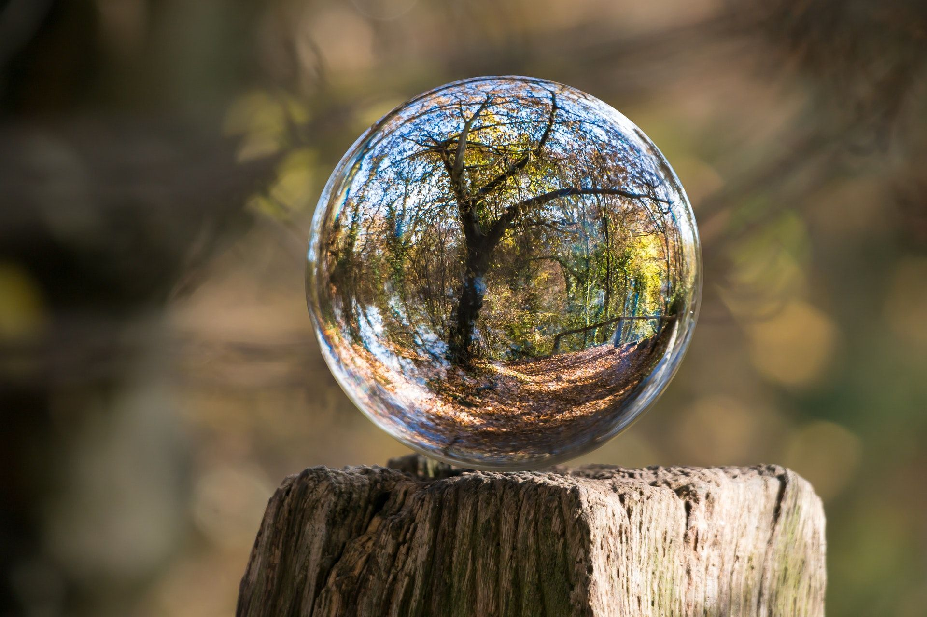
وقتی یک حلقه پلاستیکی را داخل محلول آب و صابون قرار می‌دهید، مولکول‌های صابون در سطح آب قرار می‌گیرند. در این شرایط سرهای قطبی مولکول صابون که آب دوست هستند، در تماس با مولکول‌های آب قرار می‌گیرند و سرهای غیر قطبی آنها که آب‌گریز هستند، در سطح آب مستقر می‌شوند.
در حقیقت با افزودن صابون
به آب مولکول‌های آب نه تنها تحت
تاثیر یک نیروی بسیار قوی در مجاورت هم
قرار می‌گیرند بلکه از سوی دیگر در تماس با یک سر
مولکول‌های صابون هستند و به این ترتیب، حباب صابون به راحتی تشکیل می‌شود.

Slide 14
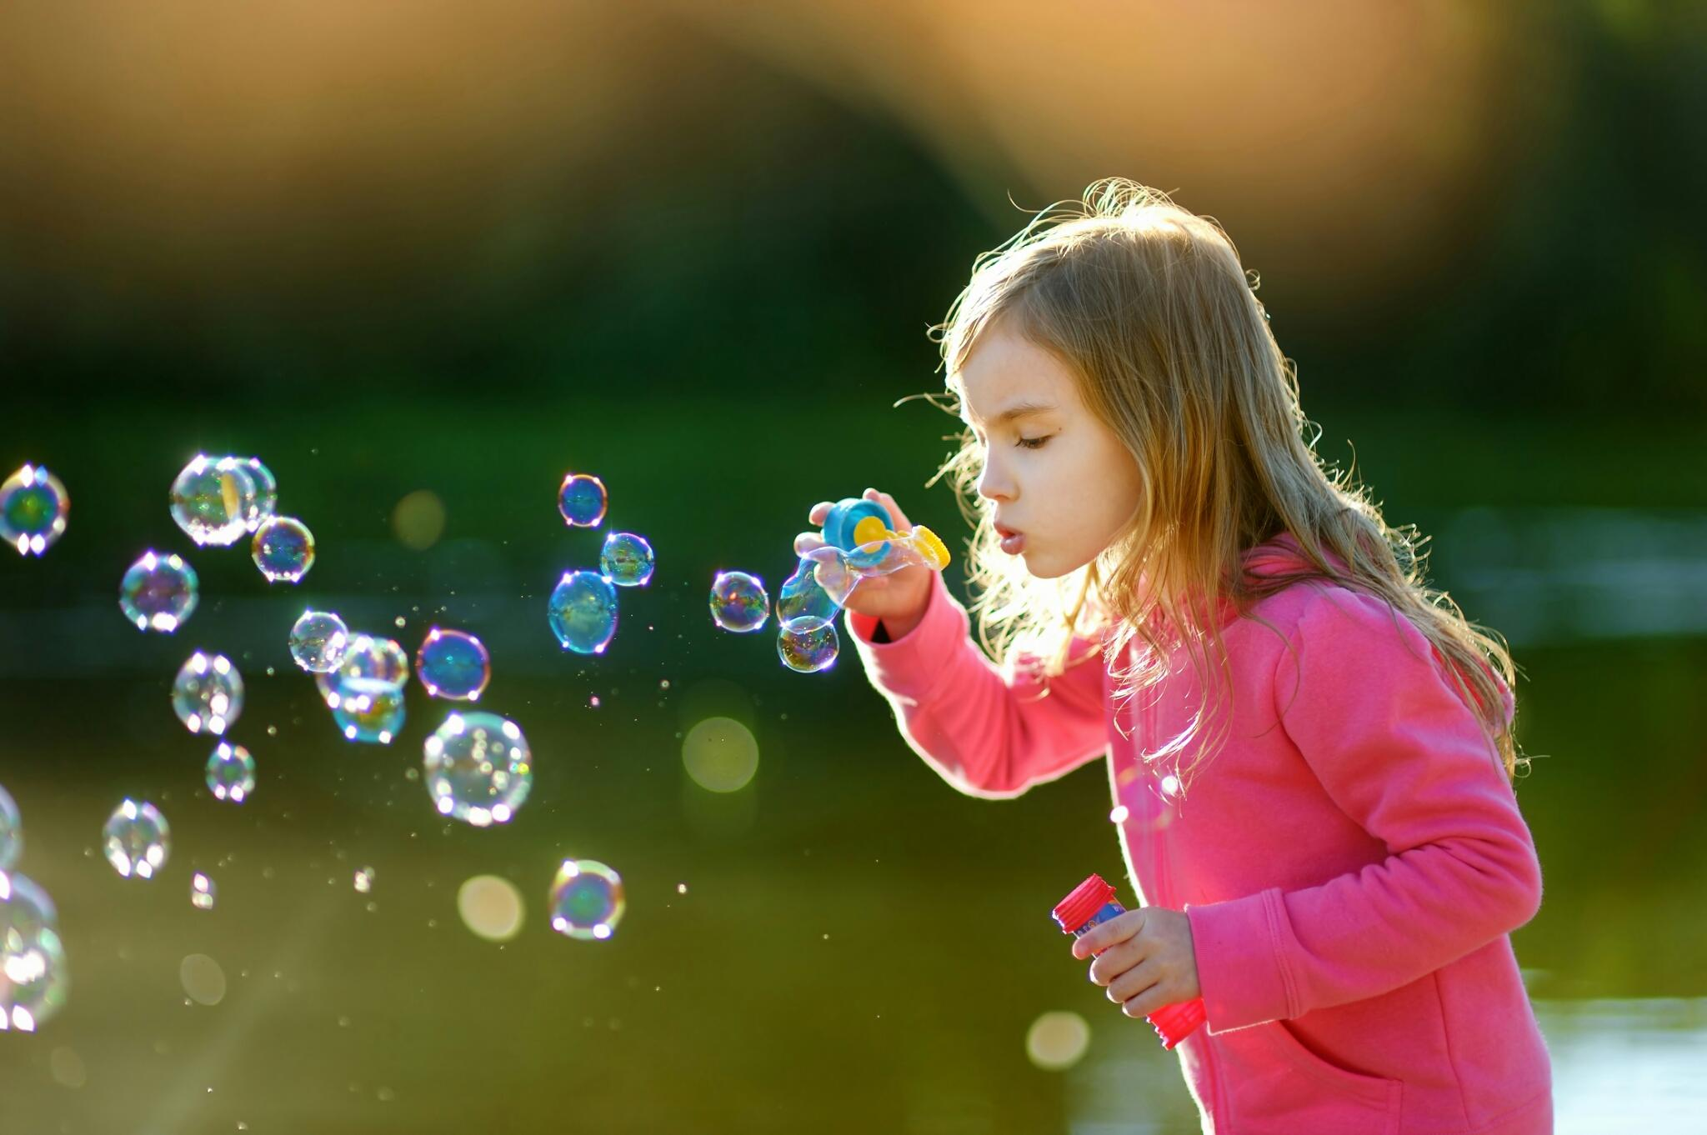
در نتیجه برخورد مولکول‌های هوا ، غشای صابونی منبسط و نازک‌تر می‌شود. کشش سطحی موجب می‌شود مولکول‌های آب صابون که داخل حلقه پلاستیکی در مجاورت هم قرار دارند، به هم نزدیک‌تر شده و در نتیجه حباب تشکیل شود.

Slide 15
پس از تحقیقات متوجه شدیم که بعضی اجسام که زبر هستند، ممکن است
مولکول‌های آب را به دام بیندازند. یک فرش از تعداد بسیار زیادی الیاف ریز تشکیل
شده است. هنگامی که یک حباب روی فرش فرود می‌آید، بسیاری از این الیاف‌های
کوچک را در صورت هم زمان لمس می کند، به طوری که آن‌ها می‌توانند حباب
را روی‌ خود نگه دارند بدون اینکه باعث از بین رفتن آن بشوند .

Slide 16
03
فرضیه

Slide 17
سه فرضیه برای این مبحث داریم!
03
02
01
این فرضیه راجع به شرایط ساخته شدن حباب‌‌ها است. فرضیه ما این است که اگر به طور غیرمستقیم مایع حباب ساز را درست کنیم دوام حباب‌ها بیشتر است.
فرضیه دوم درباره مکانی است که حباب به آن برخورد می‌کند. از نظر ما پارچه می‌تواند دوام حباب‌ها را بیشتر کند و آن را نترکاند.
گفتیم که به نظر ما هرچه آب گرم‌تر باشد کشش سطحی آب کاهش می‌یابد پس حباب‌ها راحت تر درست می‌شوند.

Slide 18
04
آزمایش

Slide 19
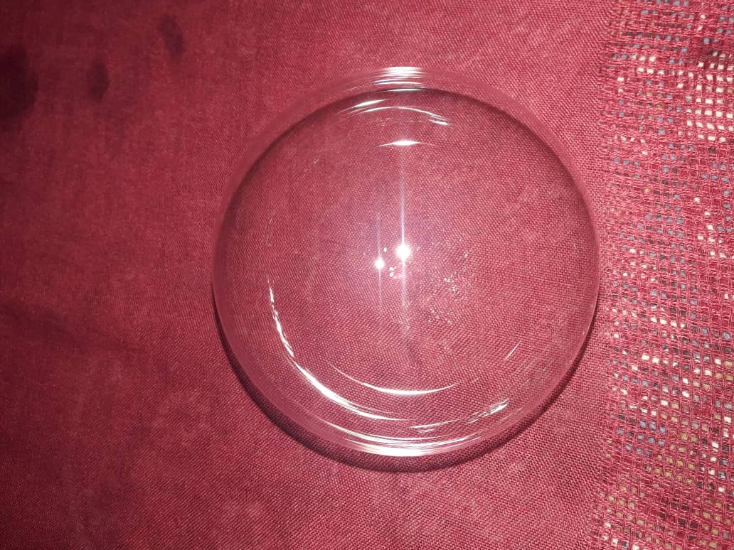
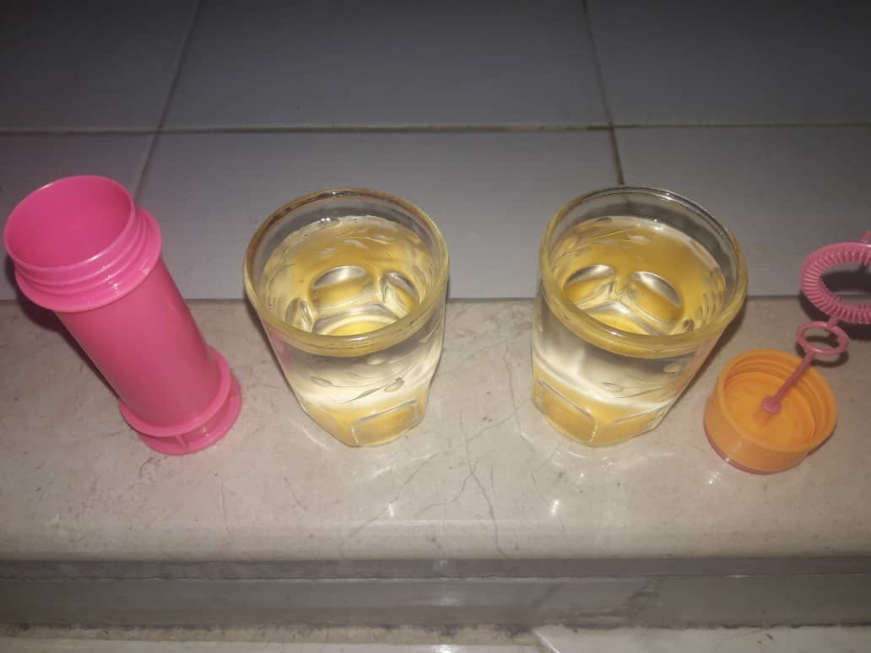
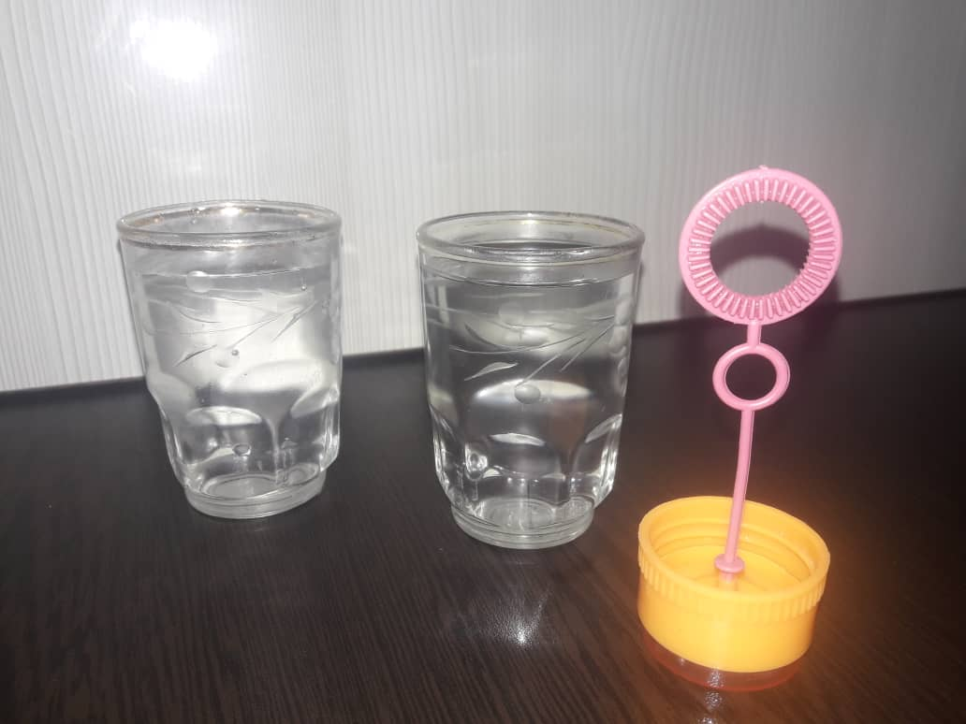
آزمایش سوم
آزمایش دوم
آزمایش اول
در این آزمایش یک مایع را در خود ظرف حباب ساز و مایع دیگر را در لیوان جدا ریختیم.
3 نوع سطح با جنس‌های مختلف را در موقعیت مکانی یکسانی قرار دادیم و با مایع حباب ساز ساخته شده با آب سرد حباب ساختیم.
ما 2 لیوان یکسان برداشته و در یکی آب سرد و در دیگری آب گرم ریختیم.

Slide 20
آزمایش اول
2 لیوان یکسان برداشته و به میزان 8 سانتی متر در آن‌ها آب گرم و آب سرد ریختیم. به میزان یک قاشق مربا خوری مایع ظرفشویی در آن دو ریختیم و به مدت 2 دقیقه هم زدیم. پس از ساخت حباب‌ها نتیجه گرفتیم.
متغیر مستقل | متغیر وابسته | متغیر ثابت
دمای آب | عمر حباب | میزان مایع، میزان آب، مدت هم زدن، موقعیت مکانی حباب، ظرف ساخت

Slide 21
آزمایش دوم
3 نوع سطح با جنس‌های مختلف، یعنی پارچه، سرامیک خانه و مقداری اسفنج را در موقعیت مکانی یکسانی قرار دادیم و با مایع حباب ساز ساخته شده با آب سرد حباب ساختیم و نتایج را یادداشت کردیم.
متغیر مستقل | متغیر وابسته | متغیر ثابت
جنس مکانی که حباب با آن برخورد می‌کند | عمر حباب | میزان مایع، میزان آب، مدت هم زدن، دمای آب ظرف ساخت

Slide 22
آزمایش سوم
در این آزمایش یک بطری کوچک و دو ظرف مخصوص حباب ساز را برداشتیم. ابتدا در بطری مقداری آب معمولی ریختیم و درون آن 1 قاشق غذاخوری مایع ظرفشویی ریختیم. درب بطری را بستیم و 10 بار تکان دادیم. در این حالت کف زیادی بر آب قرار گرفت. آن را درون یخچال قرار دادیم تا سرد شود. در یکی از ظرف‌های حباب ساز آب سرد و 1 قاشق غذا خوری مایع ظرفشویی ریختیم و درب آن را بستیم و 10 بار تکان دادیم و در یخچال قرار دادیم. پس از 5 دقیقه بطری و ظرف حباب ساز را بیرون آورده و در یکی دیگر از ظرف‌های مخصوص حباب ساز ریختیم. حباب ها را ساختیم و مشاهدات را یادداشت کردیم.

Slide 23
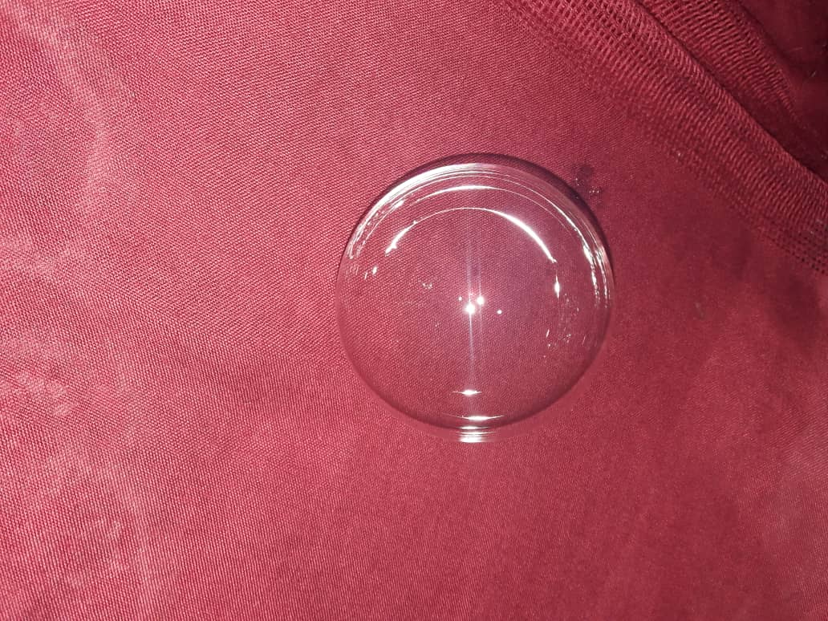
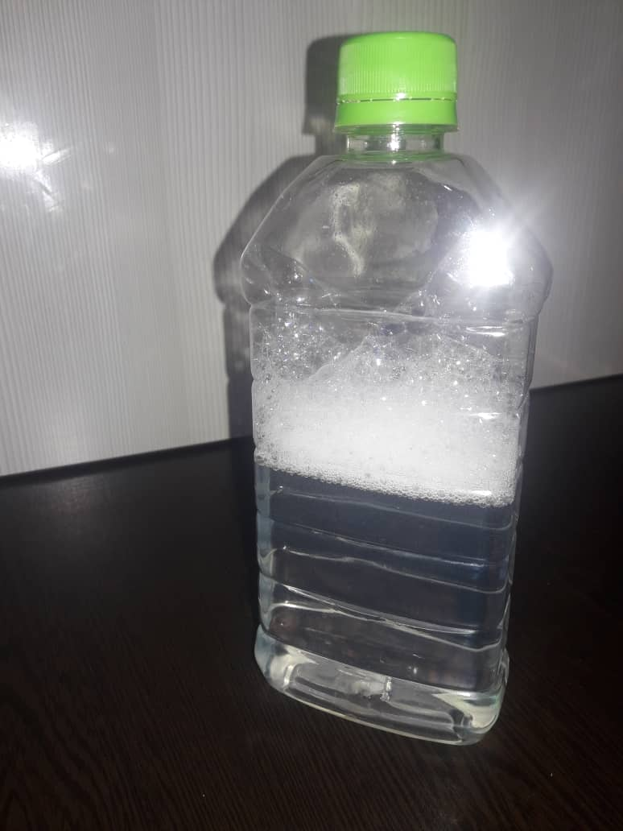
متغیر مستقل | متغیر وابسته | متغیر ثابت
ظرف ساخت مایع | عمر حباب | میزان مایع، میزان آب، مدت هم زدن، دمای آب

Slide 24
اندازه گیری‌ها

Slide 25
بار سوم | بار دوم | بار اول | سطوح
1.17 | 2.42 | 1.23 | سرامیک
4.82 | 6.72 | 5.32 | پارچه
4.20 | 2.01 | 3.12 | اسفنج
آزمایش دوم
بار سوم | بار دوم | بار اول | روش
1.12 | 2.82 | 1.92 | مستقیم
14.82 | 10.72 | 9.22 | غیر مستقیم
بار سوم | بار دوم | بار اول | آب
7.23 | 9.53 | 5.78 | آب گرم
17.82 | 9.21 | 12.26 | آب سرد
آزمایش سوم
آزمایش اول

Slide 26
05
نتیجه گیری

Slide 27
آزمایش اول: با اینکه آب گرم کشش سطحی را کاهش می‌دهد و باعث
درست شدن راحت‌تر حباب‌ها می‌شود اما مقدار کم
کشش سطحی باعث زودتر ترکیدن
حباب می‌شود.
آزمایش سوم:
در روش غیر مستقیم (با بطری)
دوام حباب‌ها بیشتر است چون در هنگام ریختن
مایع از بطری کوچک به ظرف کف روی مایع
در خود بطری باقی می‌ماند.
آزمایش دوم:
سطح پارچه‌ای برای دوام بیشتر
حباب‌ها مناسب تر است.

Slide 28
conceptual physics
فیزیک مفهومی ( )
Paul G. hewitt
اثر: پل جی. هیوئیت ( )
beytoote.com
daneshnameh.roshd.ir
06
منابع

Slide 29
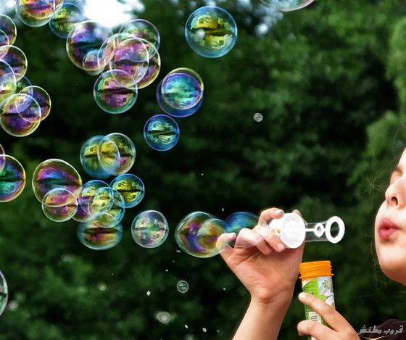
پایان
با تشکر

